Slide 1



3
4
3
Héros comme nous
7
Outils de langue & Préparation de la tâche

Slide 4







Support PPT
Cahier de l’élève
Fiche technique de préparation de la séance
Livret de l’élève

Slide 5
Repérage dans l’unité didactique (1/3)
SEMAINE 1

Slide 6
Repérage dans l’unité didactique (2/3)
SEMAINE 2

Slide 7
Repérage dans l’unité didactique (3/3)
SEMAINE 3
Fin de l’unité 3

Slide 8
Préciser la manière d’agir d’un personnage en utilisant des adverbes, avec + nom, gérondif.
Enrichir des phrases en ajoutant des compléments de manière.
Complément de manière.
Adverbes en -ment, avec + nom, gérondif, participe présent.
Comment ? De quelle manière ?
Valoriser, décrire des actions héroïques, manière d’agir.
Les stratégies enseignées pendant le modelage et pratiques pendant la séance sont :
Exprimer des manières d’agir en utilisant les structures : adverbes, avec + nom, gérondif.
Structurer un portrait qui met en valeur les qualités d’un héros.
Les outils : phrases à compléter, listes de compléments, textes supports, tableau, ...
Pendant le feedback, attirer l’attention des élèves sur les erreurs fréquentes :
Produire des phrases sans intégrer des compléments de manière.
Utiliser « avec » suivi d’un adverbe en –ment + formation incorrecte de l’adverbe en -ment.

Slide 9




Donner un feedback de manière efficace aux élèves
Pourquoi c’est important ?
Bonnes pratiques
Pratiques à éviter
Le feedback ne doit pas être un jugement sur l’élève ni sur ses capacités
Le feedback est une opportunité d’apprentissage pour les élèves en exploitant des erreurs ou de bonnes réponses
Le feedback permet aux élèves d’être conscients des critères de réussite d’une tâche
Le feedback encourage les élèves à identifier les erreurs à ne pas reproduire, ou alors les bonnes pratiques à renforcer
Demander aux élèves de justifier leurs réponses et de verbaliser leur raisonnement
Donner des feedback aux élèves de manière instantanée à chaque fois que l’occasion se présente (ne pas laisser passer des erreurs)
Donner un feedback spécifique, détaillé et objectif aux élèves:
« Voici pourquoi c’est une bonne réponse »; « Voici ce que tu as bien fait … »
« Voici pourquoi c’est une réponse incomplète. Voici l’erreur »
Ne pas donner de feedback ou donner du feedback de manière occasionnelle seulement
Donner un feedback générique sans préciser pourquoi: « Bien »; « C’est faux » ; « Excellent »
Porter un jugement de valeur sur l’élève: « Tu es intelligent »; « Tu es paresseux »; …
S’adresser uniquement à l’élève concerné
Pour plus d’informations Veuillez consulter le lien Suivant : «Banque des pratiques pédagogiques efficaces »
Autres questions ? Veuillez Contacter l’inspecteur encadrant

Slide 10
5 min
Outils de langue
25 min
Préparation de la tâche
20 min

Slide 12

Bonjour! Prêts pour démarrer notre séance ? Allons-y!

Slide 13


Nous allons consacrer la première partie de la séance d’aujourd’hui aux outils de langue.
Outils de langue
25 min
Manières d’agir

Slide 14

Voici l’objectif des outils de langue.
Déclarer l’objectif de manière assertive, avec une voix claire et audible.
Outils de langue : Utiliser des compléments de manière pour décrire des actions héroïques.

Slide 15
10 min

Slide 16
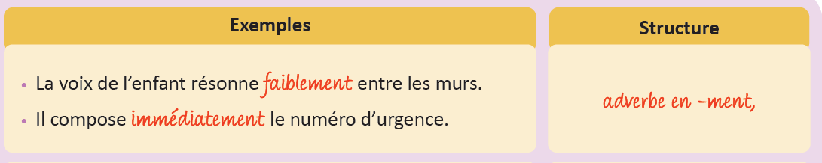
Aujourd’hui, nous allons apprendre à utiliser le complément de manière avec « adverbe en -ment ».
Rappeler la formation de l’adverbe en-ment : adjectif au féminin + ment (immédiat – immédiate + ment).
Je peux préciser la manière d’agir ou de parler d’un personnage, en utilisant :
  Adverbe en -ment
  Je pose la question : Comment ? De quelle manière ?
    Comment la voix de l ’enfant résonne-t-elle ?
    De quelle manière compose-t-il le numéro d’urgence ?

Slide 17
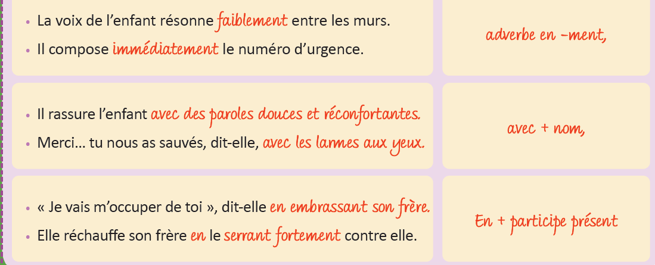
Maintenant, le complément de manière avec l’expression « avec + nom »
Donner des exemples supplémentaires : avec courage, avec fierté, avec inquiétude, …
Je peux préciser la manière d’agir ou de parler d’un personnage, en utilisant :
  avec + nom
  Je pose la question : Comment ? De quelle manière ?
    Comment rassure-t-il l’enfant ?
    De quelle manière dit-elle cette phrase ?

Slide 18
Enfin, le complément de manière avec l’expression « en + participe présent »
Donner des exemples supplémentaires : en chantant, en regardant le ciel, …
Je peux préciser la manière d’agir ou de parler d’un personnage, en utilisant :
  en + participe présent
  Je pose la question : Comment ? De quelle manière ?
    Comment dit-elle cette phrase ?
    De quelle manière réchauffe-t-elle son frère ?

Slide 19
Voici un résumé des expressions de manière avec : « adverbe en -ment », « avec + nom », « en + participe présent).
Donner des explications et des exemples supplémentaires si nécessaire.
Je peux préciser la manière d’agir ou de parler, en utilisant ces trois formes de compléments de manière :
  adverbe en -ment
  avec + nom
  en + participe présent
Exemple : La jeune fille rassure son frère.
  Je me demande : 👉 Comment ? De quelle manière ?
  adverbe en –ment : 👉 Il rassure l’enfant doucement.
  avec + nom : 👉 Il rassure l’enfant avec des paroles douces.
  en + participe présent : 👉 Il rassure l’enfant en lui parlant doucement.

Slide 20
5 min

Slide 21

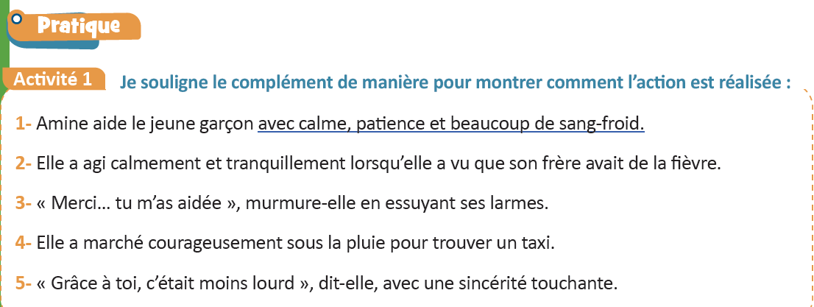
Identifiez et souligner les compléments de manières dans les phrases suivantes.
Pour chaque phrase, choisir un élève au hasard. Demander de justifier les réponses.

Slide 22
Voici souligner les compléments de manières. Ils servent à montrer comment les actions sont réalisées.
Apporter des précisions supplémentaires si nécessaire.

Slide 23
5 min

Slide 24
Complétez les phrases suivantes avec le complément de manière convenable.
Choisir un binôme au hasard. Cibler celles et ceux qui hésitent. Demander de justifier les réponses.
en lui parlant, rapidement, en protégeant, avec un grand courage
Les pompiers arrivent …………………………………………… et réussissent à éteindre l’incendie.
Les secouristes aident les victimes …………………………………………… malgré le danger.
Elle rassure la victime …………………………………………… avec des mots doux.
Il avance au milieu des flammes …………………………………………… l’enfant avec son corps.

Slide 25
Voici les compléments de manières qui conviennent à ces situations.
Apporter des précisions ou des exemples supplémentaires si nécessaire.
en lui parlant, rapidement, en protégeant, avec un grand courage
Les pompiers arrivent …………………………………………… et réussissent à éteindre l’incendie.
Les secouristes aident les victimes …………………………………………… malgré le danger.
Elle rassure la victime …………………………………………… avec des mots doux.
Il avance au milieu des flammes …………………………………………… l’enfant avec son corps.
rapidement
avec un grand courage
en lui parlant
en protégeant

Slide 26
5 min

Slide 27
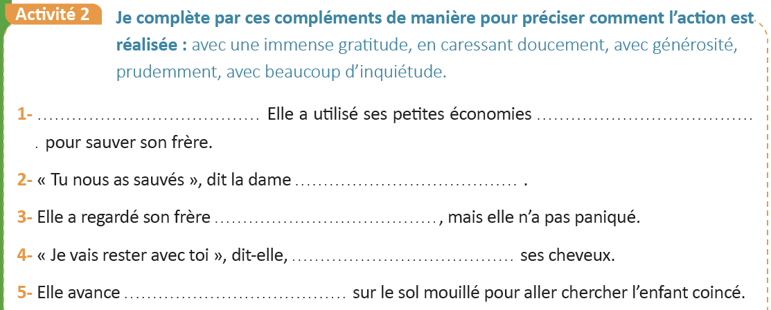
Complétez les phrases avec les compléments de manière donnés dans la liste suivante. Travaillez seuls.
Choisir un binôme au hasard. Cibler celles et ceux qui hésitent. Demander de justifier les réponses.

Slide 28
Voici les compléments de manière qui conviennent à ces situations.
Choisir un binôme au hasard. Cibler celles et ceux qui hésitent. Demander de justifier les réponses.
-----------------------------
avec générosité
avec une immense gratitude
avec beaucoup d’inquiétude
en caressant doucement
prudemment

Slide 29
Maintenant, on passe à la deuxième partie de la séance consacrée à la préparation de la tâche finale.
Préparation de la tâche
20 min
Portrait d’un héros

Slide 30
Voici l’objectif de la 2ème partie de cette séance.
Rappeler aux élèves que le travail de production du portrait d’un héros aura lieu pendant la séance suivante.
  Préparation de la tâche : Mettre en valeur les motivations et les actions d’un héros.

Slide 31
10 min

Slide 32
Aujourd’hui, nous allons apprendre à enrichir un texte avec des compléments de manière.
Lire le texte à haute voix. Verbaliser la démarche.
Donner des informations sur la manière d’agir d’un personnage :
  Comment parle-t-il au petit garçon ?
  Comment aide-t-il les victimes ?
  De quelle manière sauve-t-il l’enfant ?
Le jeune parle pour rassurer le petit garçon. | Le jeune parle calmement pour rassurer le petit garçon.
Il aide les victimes. | Il aide les victimes avec beaucoup de courage.
Il sauve l’enfant. | Il sauve l’enfant en le portant dans ses bras.
👉 Les phrases de la colonne de gauche sont enrichies avec des compléments de manière : adverbes en -ment, avec + nom, en + participe présent.

Slide 33
5 min

Slide 34
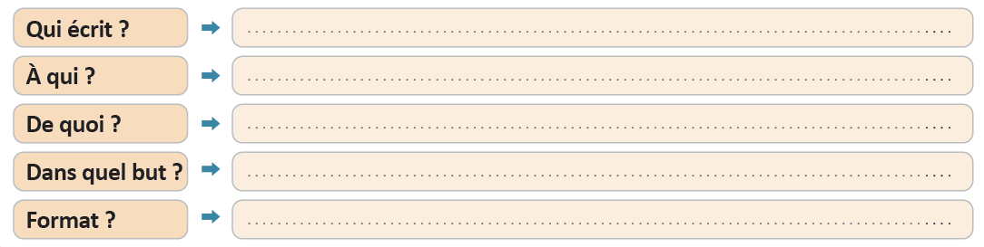
Maintenant, répondez à ces questions pour bien comprendre la tâche et mieux se l’approprier.
Pour chaque rubrique, choisir un élève au hasard. Demander de justifier les réponses.

Slide 35
Voici dans les détails la tâche attendue : rédiger un portrait pour mettre valeur les qualités d’un héros.
Apporter des explications supplémentaires si nécessaire.
Un élève du collège
Au jury du concours / aux lecteurs du concours.
Des qualités d’un héros du quotidien.
Mettre en valeur ce héros, parler de ses qualités, ses actions, ...
Portrait d’un héros (éléments narratifs et descriptifs)

Slide 36
5 min

Slide 37
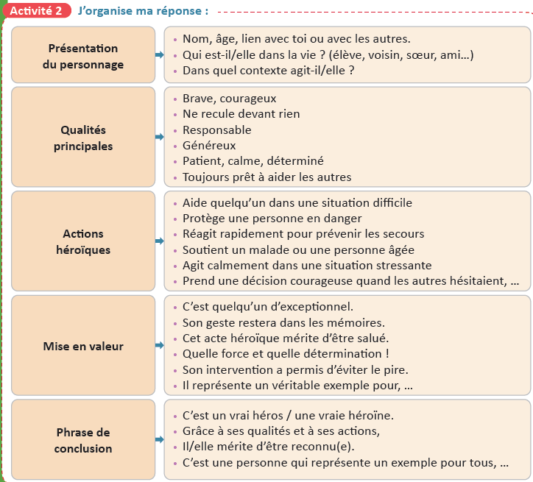
Suivez les étapes suivantes pour structurer le portrait du héros que vous avez choisi.
Rappeler la démarche du travail en binôme : d’abord, travaillez seul, puis comparez avec votre binôme.
…………………………………………………………………………….
…………………………………………………………………………….
…………………………………………………………………………….
…………………………………………………………………………….
…………………………………………………………………………….
…………………………………………………………………………….
…………………………………………………………………………….
…………………………………………………………………………….
…………………………………………………………………………….
…………………………………………………………………………….

Slide 38
5 min

Slide 39
Qui peut me rappeler ce que nous avons appris aujourd’hui ?
Désigner quelques élèves.
1. Aujourd’hui, nous avons appris à :
2. Nous avons également appris à :

Slide 40
Voici ce que nous avons appris aujourd’hui.
Ces notes peuvent éventuellement servir de traces écrites.
1. Aujourd’hui, nous avons appris à :
Préciser la manière d’agir ou de parler d’un personnage en utilisant :
  adverbe en –ment : 👉 Il rassure l’enfant doucement.
  avec + nom : 👉 Il rassure l’enfant avec des paroles douces.
  en + participe présent : 👉 Il rassure l’enfant en lui parlant doucement.
2. Nous avons également appris à :
Enrichir un texte en ajoutant des compléments de manière:
  Naji soutient ses amis avec enthousiasme, il les encourage chaleureusement, tout en leur expliquant les leçons difficiles.

Slide 41

N’oubliez pas de faire cette activité à la maison.
Cet exercice fera l’objet d’une correction collective au début de la prochaine séance.
  Construis une phrase qui met en valeur les qualités d’un héros, puis enrichis-la avec :
    adverbe en –ment
    avec + nom
    en + participe présent

